Slide 1


Proyecto Kadabra
Modelo Asociación

Slide 2
Agenda
Arquitectura
Costos Desarrollo
Costos Infraestructura

Slide 3
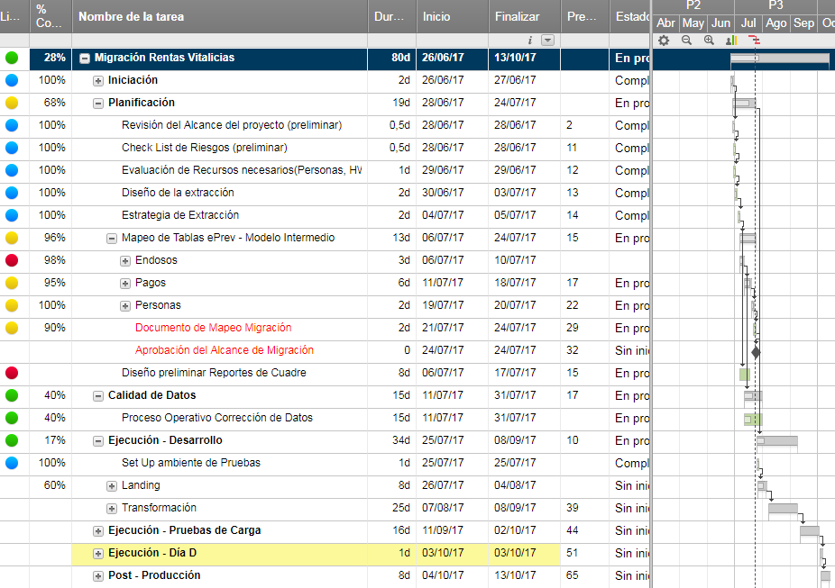
Seguimiento de Actividades

Slide 4
Actividades Pendientes
Mapeo de Tablas | Estado | Comentarios | Responsable
Endosos | Retrasado (93%) | “Endoso Poliza”, falta Definir posibles valores al campo “Causal de Estado” “Endoso Beneficiario”, pendiente de enviar ejemplos de campos: cod_causal_estado_ben, fec_pagar_desde, fec_suspension_pago | Interseguro Interseguro
Pagos | Retrasado (82%) | “Póliza”, campo “Fecha de envío MELER”, pendiente validación si Sura puede enviar “Fecha de cierre de cotización”. “Póliza”, campos “código de moneda de cotización y pago”, pendiente de armar la lógica para obtener el valor; detallar la lógica de los demás campos “Beneficiario”, pendiente de enviar ejemplos de campos: cod_causal_estado_ben, fec_pagar_desde, fec_suspension_pago | Interseguro Sura Interseguro
Personas | En Progreso (80%) | “Personas”, pendiente que validen los casos de Persona Jurídica “Personas”, cód. país de Origen, falta revisar los casos del PDT | Interseguro Sura

Slide 5
Acuerdos
Actividad | Acuerdo
Proyecto | Se migran casos Activos
Endosos | Dado que Sura no guarda histórico de los cambios en la póliza, el endoso cero de la póliza contendrá la “foto actual” de la póliza en Sura
Pagos | La llave de la póliza será la unión del Ramo + Póliza en Sura.
Personas | Direcciones con vía y número de vía no separada van de la misma forma. Direcciones se envía Dirección Legal. Se obvia el apellido de casada en la migración(salvo no se tenga el apellido Materno)

Slide 6
Riesgos Identificados
Riesgo | Tipo | Resolución | Estado
Falta de disponibilidad de recursos Interseguro, para concluir el Mapeo | Alto | Coordinar más horas de atención | Pendiente
Sura no almacena la historia de cada cambio a nivel de póliza o Beneficiario | Alto | Se enviarán en algunos casos la Data a la fecha de hoy, y en otros hay que hacer lógica para reconstruir el Dato | Pendiente
Inclusión de nuevas “Entidades” al proceso de migración | Alto | - | Pendiente

Slide 7
Gracias
Julio 2017

